Slide 1
Přípravný kurz - kvantitativní výzkum
FSS928

Slide 2
Celkový plán
Setkání 1
  Rekapitulace výzkumného kontextu
  Rekapitulace základních principů statistické deskripce
  Analýza rozptylu jako 1. obecná podoba lineárního modelu
Setkání 2
  Lineární regrese jako 2. obecná podoba lineárního modelu
Setkání 3
  Základy měření konstruktů
  Explorační faktorová analýza jako model měření

Slide 3
Hiles: 8 „faktů“ o výzkumu
Výzkum je zkoumání, které vede k novým poznatkům.
Výzkumná otázka a poznatky musí být diskutovány v kontextu předchozích znalostí.
Každý výzkum spočívá na nějakých předpokladech – různí badatelé nevyhnutelně pracují s různými paradigmaty.
Ve výzkumu děláme teoretická a praktická rozhodnutí, přičemž se držíme etických principů.
Postupy ve výzkumu by měly být systematické, přísné a musí být natolik jasné, aby se daly replikovat.
Výzkumná zjištění by měla být jasná a přesvědčivá pro druhé.
Výzkum jen zřídka úplně zodpoví výzkumnou otázku; obvykle vede spíše k nápadům na další zkoumání.
Do výzkumu se pouštíme, protože máme zájem a chceme něco změnit – publikace a sdílení s kolegy je přirozenou součástí výzkumného procesu.

Slide 4
JAK FUNGUJE VĚDA?
EXPLORAČNÍ VÝZKUM
INDUKCE
JEVY
DATA
TEORIE
DATA
DATA
DEDUKCE
HYPOTÉZY
KONFIRMAČNÍ VÝZKUM
VZOREK
METODA
DESIGN
ANALÝZA
Notes:
Jevy = realita. Teorie = naše konstrukce, reprezentace reality. Je-li konstrukce dobrá, daří se nám lépe využívat reality ku prospěchu svému.
Porozumění s tím nemá co dělat. Pravda je filozofický pojem.
Analýza – deskriptivní.
Statistická indukce již je součástí indukce.
Co dělá vědu vědou, je především systematičnost, kontrolovatelnost tvorby dat – objektivita(intersubjektivita). V kval bychom přidali ještě badatelovy hodnoty, čas a místo….
Fakta jsou výsledky analýzy dat, jde o tvrzení o datech.
Filozofie vědy se zabývá především vztahem mezi jevy a daty.

Slide 5
MAPA VÝZKUMU
TYP
VÝZKUMU
DESKRIPCE
PREDIKCE
NÁPAD
VYSVĚTLENÍ
ANALÝZA A
INTERPRETACE
DAT
VÝBĚR
ZKOUMANÝCH
OSOB
VÝZKUMNÁ
OTÁZKA
NENÁHODNÝ
VÝBĚR
NÁHODNÝ
VÝBĚR
KOMUNIKACE
VÝSLEDKŮ
HYPOTÉZY
POZOROVÁNÍ
METODA
SBĚRU DAT
Co chci zkoumat?
DOTAZOVÁNÍ
Co jsem zjistil?
ANALÝZA
PRODUKTŮ
Jak to chci zkoumat?

Slide 6
KONCEPČNÍ A PRAKTICKÁ STRÁNKA VÝZKUMU
VÝZKUMNÁ OTÁZKA
HYPOTÉZA
KONCEPČNÍ
STRÁNKA VÝZKUMU
PRAKTICKÁ
STRÁNKA VÝZKUMU
EXTERNÍ VALIDITA
VZOREK
KONSTRUKTOVÁ VALIDITA
TVORBA DAT – MĚŘENÍ
INTERNÍ VALIDITA
DESIGN VÝZKUMU
VALIDITA ZÁVĚRŮ
ANALÝZA DAT
upraveno dle Trochim, Donnelly, www.socialresearchmethods.net

Slide 7
K teorii, konstruktům, hypotézám a modelům
…
Model je naše představa o nějakém aspektu fungování jevu.
Jev nemůžeme přímo uchopit, již jeho vnímání a myšlení je tvůrčí čin, jehož výsledkem je konstrukt.
Konstrukt je samozřejmě redukcí … abstrakcí, zprůměrováním v myšlenkovém prostoru i čase – konstrukt je model.
Změřením (operacionalizací) nějakého aspektu konstruktu vzniká proměnná … a další redukce.
Model se stává modelem fungování proměnné
Při převodu modelu do statističtiny si často uvědomíme míru redukce, k niž zatím došlo a klesneme na mysli.
Problém není v míře schematičnosti (ta je poplatná naší kognitivní kapacitě) ale v jejím uvědomění.
Problém bývá také ve zpětném „překladu“ zpět k jevům.

Slide 8
K externí validitě - reprezentativnosti
Vzorek jevů má dobře zastupovat populaci jevů, o které se chceme něco dozvědět – reprezenta-ce (-tivnost)
Celá statistika stojí na jediné věci, která je jistá a to je náhoda (teorie pravděpodobnosti) … odtud náhodný výběr.
  mnoho výběrových strategií
Problematičnost náhodnosti výběru lidí >>
  nutnost zpětné kontroly/úvahy, replikace
  překvapivá robustnost při absenci výrazných zkreslujících faktorů

Slide 9
TVOŘÍME DATA - VALIDITA
KONSTRUKTOVÁ VALIDITA (v širším smyslu)
  měříme ten správný aspekt správného jevu?
OBSAHOVÁ: názor odborníků, construct mapping, faktorování
ZJEVNÁ (face, zdánlivá): názor laiků, není validita
EMPIRICKÁ - KRITERIÁLNÍ: korelace mezi výsledky postupu a kritériem
  SOUBĚŽNÁ(konvergentní), PREDIKTIVNÍ, INKREMENTÁLNÍ, DIFERENCIÁLNÍ (diskriminační)
KONSTRUKTOVÁ (v užším smyslu) = unidimezionalita + struktura korelací se souvisejícími konstrukty odpovídá teorii
  Nikdy nekončící proces ověřování

Slide 10
TVOŘÍME DATA - RELIABILITA
PROMĚNNÁ – odráží jeden aspekt jevu, výsledek měření
RELIABILITA
  - jak přesně měříme? NIKDY zcela přesně, vždy s chybou
STABILITA - korelace opakovaných měření - r_{tt}
OBJEKTIVITA – shoda posuzovatelů, pozorovatelů, adminstrátorů >> standardizace
  - Cohenovo κ
VNITŘNÍ KONZISTENCE
  – zjišťují všechny položky totéž?
  – Cronbachovo α - horní mez reliability
  Reliabilita je podmínkou validity
Notes:
Např. osobnost není proměnná.
Reliabilitu zjišťujeme tak, že provedeme několik měření, která by teoreticky měla mít stejný výsledek, a určíme, nakolik se shodují.
Je několik druhů reliability – stabilita v čase, konzistence

Slide 11
2 SKUPINY METOD
OBSERVAČNÍ
POZOROVÁNÍ
ANALÝZA PRODUKTŮ
MAPY, STOPY
EXPERIMENTÁLNÍ METODY
TESTY
DOTAZOVACÍ
ROZHOVOR
FOCUS GROUP
DOTAZNÍK
  POSTOJOVÉ ŠKÁLY
  POSUZOVACÍ ŠKÁLY
Notes:
Někdy jde o pozorování i tehdy, když se dotazujeme – tehdy, když nám jde o verbální chování.
A co inteligenční test, či osobnostní dotazník – to je vlastně pozorování chování – reakcí na podnětový materiál

Slide 12
Experimentování - základy
Když udělám tohle, stane se to, co myslím?
To, co se stalo, stalo se to pouze díky tomu, co jsem udělal?
manipulace nezávislou proměnnou
  komu + udělám
měření závislé proměnné
kontrola intervenujících (vnějších) proměnných
  AKT :: fixace, párování, znáhodnění, měření, znalost :: PAS

Slide 13
Experimentování – praktické fíčury
Kauzální usuzování
  kauzalita je přenositelnější než koincidence
Ex je interaktivní, s důrazem na kontext
  potenciál pro exploraci, kvalitativní analýzu.
Ex je malý, flexibilní
Ex je nenáročný na vzorek
  teoretické a replikační zobecňování
Ex umožňuje nejširší paletu dg. metod
Ex je náročný na vědění
Ex je náročný na kontrolu

Slide 14
Experimentování v „terénu“
Problémy
Náhodné rozdělení (R:116)
Manipulace NP
Etika
Kontrola spíše pasivní
Výhody
Zobecnitelnost (EV)
Méně reaktivity
Dostupnost lidí
PRAVÉ EXPERIMENTY v terénu zřídka možné
  Vždy o nich alespoň zauvažujeme. (R:123 box 5.5, 5.6)
KVAZIEXPERIMENTY (R:135), SINGLE CASE EX. (R:146)
EX-POST-FACTO (post hoc) – retrospektivní, přirozené ex. (R:154)

Slide 15
Výběrová šetření (surveys)
Jaký je aktuální stav něčeho?
Souvisí spolu výskyt různých jevů?
V psychologii: korelační design, longitudinální
Fíčury
  cílem je popis
  obvykle důraz na neintervenování
  převaha dotazování
  důraz reprezentativnost vzorku (R:161)
  spíš jednorázovost, rozsáhlost
  široký záběr

Slide 16
Výběrová šetření – praktické aspekty
Samo šetření je intervencí
Problémy self-reportů
  lidé toho o sobě vědí méně, než si myslíme
  mezi „řikáním“ a chováním je malá korelace
Poskytuje info především o tom, jak se věci mají, než o tom, jak je změnit (budík).
Obvykle třeba zjišťovat mnoho věcí
Je-li „populace“ malá, snažíme se o cenzus, náhodný výběr není vhodný.
Pilotáž otázek je obvykle nutností
  cognitive interview
Když nezasahovat, zvážit dokumenty, archivy, stopy.

Slide 17
Rekapitulace výzkumného kontextu
Teorie
  Jevy, pojmy, konstrukty
Výzkumná otázka, cíl
Hypotéza
  Operacionalizace >> proměnné
Data
  Vzorek (reprezentace)
  Design (vyloučení nežádoucích vlivů)
Data vs. hypotéza … analýza
Odpověď na výzkumnou otázku
Začlenění zjištění do teorie

Slide 18
STATISTIKA

Slide 19
Co je to vlastně statistika?
Popis získaných dat o jevech, které se vyskytují ve větších množstvích (>7)
  Popis proměnných: jaké podoby jevu, jak časté?
  Popis vztahů mezi proměnnými/jevy
Statistické usuzování ze vzorku na populaci
  Pravděpodobnostní usuzování
  Konfrontace očekávání (modelů) se získanými daty
  Testování hypotéz
Notes:
Statistika je aplikovanou matematikou a logikou a jako taková je do značné míry nezávislá na filozofii poznávání.
Statistika je nástroj k popisu dat o jevech.
Tento nástroj může použít kdokoli, badatelé zastávající různé epistemologie, různé psychologické směry i různé metodologie.
Tento nástroj lze použít dobře i špatně. To je odpovědnost uživatele.

Slide 20
K čemu je statistika jako taková?
Formalizované zpracování zkušenosti, když
  počet zkušeností, výskytů jevu přesáhne 7±2 (automat)
  hledané je malé (mikroskop)
  záludnosti naší kognice představují problém
„Objektivní“ (=v komunitě srozumitelný) popis výskytu jevů
Hledání společného, typického, normálního i jedinečného
Hledání vztahů mezi jevy (v precizně stanovených podobách, modelech)
Statistika je nástroj - na rozdíl od privátního myšlení je „open-source“
Trénuje myšlení
  kritické myšlení
  myšlení o variabilitě jevů
  uvědomění si všudypřítomnosti chyby měření (vnímání)
  pravděpodobnostní myšlení
Notes:
Objektivní není totéž, co pravdivý.

Slide 21
Data, proměnné
Data vznikají měřením (aplikací metod) jevů
Proměnné tvoříme z dat
  Proměnné vznikají kódováním dat
  Z jedněch dat můžeme udělat více proměnných
Proměnné reprezentují znaky, charakteristiky, atributy, vlastnosti zkoumaných jevů či objektů, popř. jejich kombinace
Proměnné nabývají různých hodnot, pokud ne, jsou to konstanty
Notes:
1-3 často v praxi splývá

Slide 22
Vznik dat - měření
Standardizovaný postup, procedura
M= přiřazování čísel z nějaké množiny čísel podle pravidla
Procedura dává číslům smysl
Tato procedura je vždy zatížena chybou
Y = T + E
  Naměřená hodnota = skutečná hodnota + chyba
Notes:
Procedura někdy jednoduchá jindy složitá
Zde je propojení statistiky s metodologií.

Slide 23
Chyby měření
(ne)přesnost
  Měříme-li vícekrát tentýž objekt, střední hodnota všech měření odpovídá skutečné hodnotě.
  ≈ náhodná chyba
  ≈ ≈ přibližně odpovídá pojmu reliabilita
(ne)správnost
  Měříme-li vícekrát tentýž objekt, střední hodnota je systematicky vyšší nebo nižší než je skutečná hodnota
  ≈ systematická chyba
Tyto chyby se mohou kombinovat
AJ: accuracy, bias, random error, systematic error, reliability
Notes:
Procedura někdy jednoduchá jindy složitá

Slide 24
Úrovně měření (typy měřítka, škály)
Úroveň | Operace | Příklady
Nominální | = ≠ | pohlaví, tramvaj, hodnota
Ordinální | = ≠ > < | známky, souhlasení
Intervalová | = ≠ > < + − | ºC, IQ, „dobré“ psychotesty
Poměrová | = ≠ > < + − × ÷ | K, váha, počty, frekvence
1+2: kategorické, 2:pořadová; 1: kvalitativní ☹
3+4: metrické, kardinální;
viz extrakt z Urbánka v ISu
AJ: level of measurement, nominal, ordinal, interval, ratio
☹: intenzivní, pořadová/kategorická ordinální

Slide 25
Další typy proměnných
Diskrétní vs. spojité
Dichotomické (alternativní) vs. polytomické
AJ: discrete, continuous, dichotomous, alternative, polytomous

Slide 26
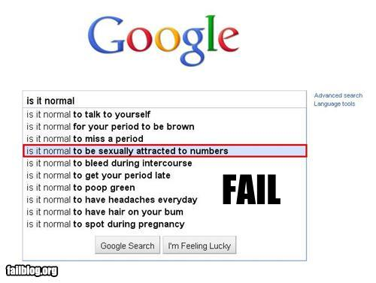

Slide 27
Jaké hodnoty máme v datech?
Jaké hodnoty proměnné/ých se v datech vyskytují? – třídění, kódování
    Jaké různé odpovědi jsme získali na tu kterou otázku dotazníku?
    Jaké různé počty sledovaných chování se při pozorování vyskytly?
Kolik kterých hodnot máme? – četnosti
  Je některých víc, jiných míň?
  Zdá se být v četnostech jednotlivých hodnot nějaký řád?
Notes:
Kolik je v Brně intelektově nadaných lidí? 2% z 3000000.

Slide 29
SPSS intervalové četnosti samo nedělá. Je třeba rekódovat hodnoty do intervalů (nová proměnná). K tomu např. fce Transform - Visual Binning.

Slide 30
Grafické podoby tabulky četností
Kategorické proměnné
  sloupcový graf (diagram)
  koláčový diagram – zřídkakdy, neukazuje rozložení
Metrické proměnné
  histogram / stem-and-leaf – rozdělení hodnot do intervalů
AJ: bar chart, histogram, pie chart, frequency distribution
Notes:
Procedura někdy jednoduchá jindy složitá

Slide 31
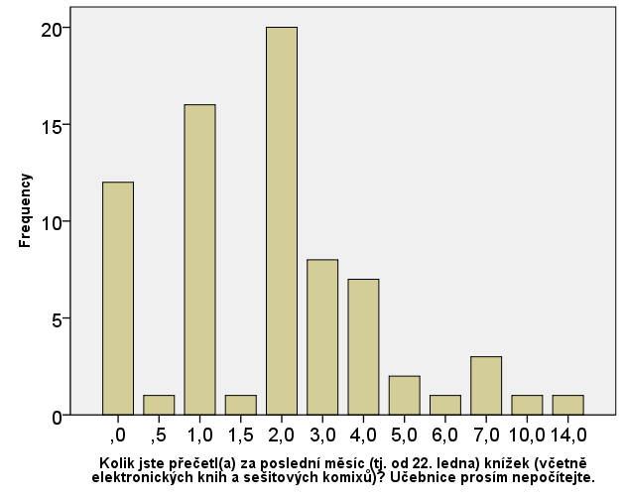
Sloupcový diagram

Slide 32
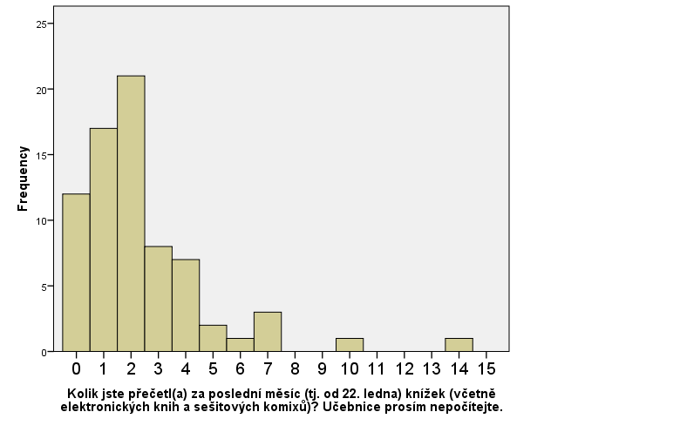
Histogram

Slide 33
Diagram „stonek a list“
Frequency Stem & Leaf
32,00 0 . 00000000000000000000000000000000
18,00 1 . 000000000000000000
14,00 2 . 00000000000000
7,00 3 . 0000000
2,00 4 . 00
4,00 5 . 0000
1,00 6 . 0
1,00 7 . 0
10,00 Extremes (>=8,0)
Stem width: 1
Each leaf: 1 case(s)

Slide 34
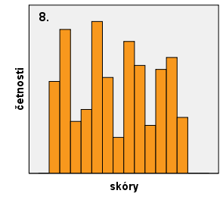
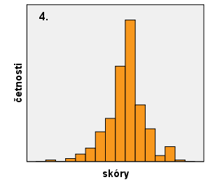
Rozložení rozdělení, distribuce četností
Měřené jevy jsou nějak rozděleny do kategorií (intervalů) a tyto kategorie jsou různě „populární“ – četné.
Četnosti u reálných ordinálních a vyšších proměnných obvykle nebývají distribuovány nahodile – jejich rozdělení zobrazené histogramem má popsatelný tvar.
Rozdělení četností je tedy to, kolik relativně (či absolutně) máme kterých hodnot měřené proměnné.
  Typicky lze přibližně popsat slovy, např.: vyskytlo se hodně středních hodnot a relativně málo extrémních hodnot.
  Toto rozložení jevů na měřené škále je nejlépe vidět na grafech.
  Obvykle nějaké konkrétní rozložení očekáváme.

Slide 35
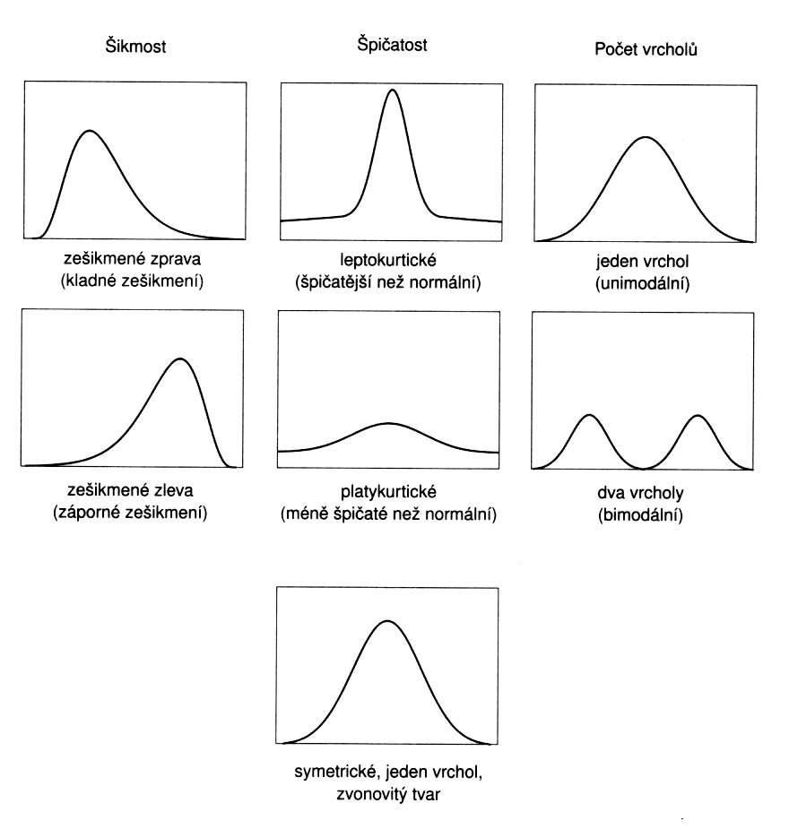
Tvar rozložení četností
Normální
Uniformní
Počet vrcholů
  Unimodální, bimodální, multimodální
Zešikmení
  Zešikmené zprava (pozitivně), efekt podlahy
  Zešikmené zleva (negativně), efekt stropu
Strmost
  Leptokurtické, platykurtické
AJ: frequency distribution, normal, rectangular, unimodal, bimodal, positively/negatively skewed, lepto(platy)kurtic, floor/ceiling effect

Slide 36
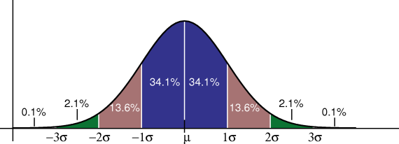
Normální (Gaussovo) rozložení
http://en.wikipedia.org/wiki/Image:Standard_deviation_diagram.png
„Normální“ ve smyslu „velmi běžné“
Tam, kde se setkává mnoho nezávislých vlivů.
Ne vždy, nesouvisí s „kvalitou“ dat.
AJ: normal distribution, bell curve
Notes:
Procedura někdy jednoduchá jindy složitá

Slide 37
Pravděpodobnostní rozložení náhodné proměnné
Je-li proměnná náhodná (tj. její hodnoty lze považovat za výsledek náhodných pokusů)… …jaká je P výskytu jednotlivých možných hodnot?
Vzpomeňme si, že P (A) = n / m , blíží-li se počet pokusů ∞ (populaci)
Máme-li tedy dost velký, náhodně vybraný vzorek, pak P výskytu jednotlivých hodnot ≈ jejich relativní četnost
Pravděpodobnostní rozložení = teoretické rozložení rel. četností
  U diskrétních proměnných uvažujeme o P výskytu jednotlivých hodnot.
  U spojitých proměnných neuvažujeme o P výskytu jednotlivých hodnot (∞), ale spíše o p výskytu hodnot v intervalech – hustota pravděpodobnosti
P-nostní rozložení je popsáno distribuční funkcí
  F(x) = P (X≤x) tj. P výskytu hodnot ≤ x
  Tato P je rovna „ploše oblasti pod křivkou hustoty pravděpodobnosti“
AJ: random variable, probability distribution, distribution function, probability density

Slide 38
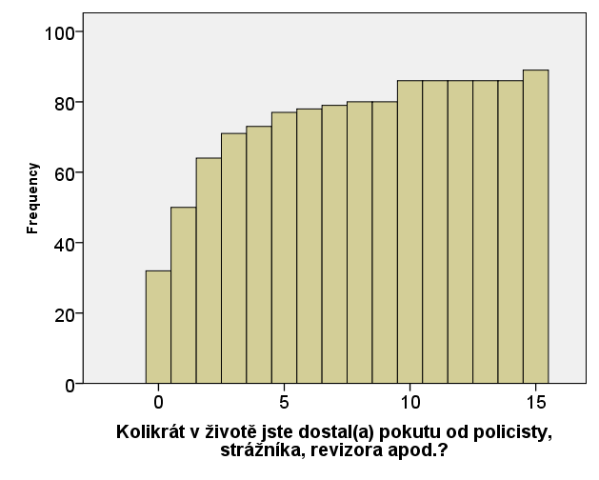
Kumulativní histogram

Slide 39
Popis rozložení pomocí percentilů
X-tý percentil
  hodnota, pro kterou platí, že X % lidí (jevů) ve vzorku má/získalo tuto nebo menší hodnotu
  lze snadno odečíst z kumulativního histogramu či patřičného sloupce tabulky četností
Typicky rozložení popisujeme
  10., 20., …, 80.,90. percentilem – obecně
  min, 25., 50., 75., max – nejčastěji
  min., 1., 5., 10., 25., 50., 75., 90., 95., 99. – v normách

Slide 40
Shrnutí
První informací (statistikou), která nás zajímá je četnost výskytu jednotlivých hodnot (resp. hodnot uvnitř jednotlivých intervalů)
Konfiguraci četností nazýváme rozložení (rozdělení).
Rozložení popisujeme (=komunikujeme je)
  tabulkou četností
  graficky – histogram, sloupcový diagram
  pomocí percentilů
O typu, tvaru rozložení hodnot proměnné uvažujeme většinou graficky – histogram, sloupcový diagram.
Nej… rozložením je tzv. normální rozložení.
Byť tohle je 5. třída ZŠ – už tady se šidí.

Slide 41
Nedalo by se rozložení hodnot proměnné popsat úsporněji než pomocí tabulky četností, histogramu?
Kde na měřené škále se data nalézají?
UKAZATEL CENTRÁLNÍ TENDENCE
Jak moc jsou na ní rozptýlená?
UKAZATEL VARIABILITY

Slide 42
Centrální tendence (=střední hodnoty, umístění)
CT je jeden údaj, jímž se snažíme popsat rozložení četností jedné proměnné
Jeho kouzlo i zrádnost je právě v tom, že je to právě jeden údaj.
CT udává průměrnou, typickou, reprezentativní, očekávanou hodnotu
  Co se tím míníme, záleží na tom, jakou míru CT se rozhodneme použít
AJ: measures of central tendency, of location

Slide 43
Modus, medián a průměr
Modus - kategoriální typická hodnota
  nejčastější hodnota, h. s nejvyšší četností
  jediná možnost u nominálních dat, u vyšších úrovní často užitečnou volbou
Medián – pořadová střední hodnota
  hodnota prvku uprostřed uspořádaného souboru, 50. percentil (P₅₀)
  při sudém počtu prvků je mediánem kterékoli číslo z intervalu mezi nejbližší vyšší a nejbližší nižší hodnotou (konsensuálně střed intervalu)
  pořadová data a výše
Aritmetický průměr – deviační, ochylková, momentová střední h.
  jak ho znáte ze školy
  pouze intervalová a poměrová data
  velmi citlivý na extrémní hodnoty
AJ: mode, median, mean

Slide 44
Tcelkem Stem-and-Leaf Plot
Frequency Stem & Leaf
3,00 0 . 011
15,00 0 . 222233333333333
24,00 0 . 444444444444555555555555
15,00 0 . 666666666777777
3,00 0 . 889
8,00 1 . 00011111
2,00 1 . 23
5,00 Extremes (>=1388)
Stem width: 1000
Each leaf: 1 case(s)

Slide 45
Míry variability (rozptýlenosti)
Druhé číslo, jímž popisujeme rozložení hodnot proměnné
Udává, jak moc či málo jsou data na škále rozptýlená.
  Malá variabilita = většina hodnot v souboru je stejných nebo velmi blízkých
  Vysoká variabilita = hodnoty jsou velmi rozmanité (n. rozložení je bimodální)

Slide 46
Rozpětí, rozptyl, směrodatná ochylka
Nominální – entropie – nepoužívá se
Pořadové
  (variační) rozpětí = X_{max} – X_{min} (extrémně roste s velikostí vzorku)
  (inter)kvartilové rozpětí = Q₃ – Q₁, IQR
Odchylkové (deviační, momentové) ukazatele
    založené na odchylkách od průměru: x = X – m
  průměrná absolutní odchylka (Σ|x| / n) – nepoužívá se
  průměrná odchylka na druhou – rozptyl
    populační (Σx² / n) vs. výběrový (Σx² / (n – 1))
    součet odchylek na druhou = suma čtverců
  směrodatná odchylka (standardní odchylka)
    odmocnina rozptylu - návrat k původní jednotce
AJ: measures of variability, entropy, rank-order, range, interquartile range, variance, standard deviation, sum of squares, square, square root

Slide 47
Tcelkem Stem-and-Leaf Plot
Frequency Stem & Leaf
3,00 0 . 011
15,00 0 . 222233333333333
24,00 0 . 444444444444555555555555
15,00 0 . 666666666777777
3,00 0 . 889
8,00 1 . 00011111
2,00 1 . 23
5,00 Extremes (>=1388)
Stem width: 1000
Each leaf: 1 case(s)

Slide 48
Ukazatele centrální tendence a variability - poznámky
je třeba je umět spočítat ručně (a zopakovat si práci se sumačním symbolem Σ)
i vážený průměr
jak je ovlivní datové transformace přičtení konstanty a násobení konstantou
vhodnost použití ukazatelů centrální tendence (Hendl s.95)
AJ: weighted mean, add, multiply

Slide 49
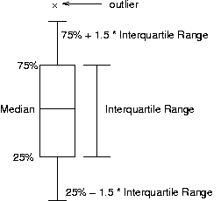
Boxplot – krabicový graf s anténami
krabice je od Q₁ do Q₃
v krabici se značí medián
antény jsou X_{min} do X_{max}, maximálně! však 1,5x délka krabice (kvartilového rozpětí)
hodnoty vzdálenější se značí jako body – odlehlé hodnoty
hodnoty ještě vzdálenější (více než 3x délka krabice od Q₁ nebo Q₃) jsou někdy označovány jako extrémně odlehlé hodnoty

Slide 50
Volba popisných statistik
Zvažujeme
  úroveň měření
  tvar rozložení – symetrie, normalita
  cíl studie – pouze popis X usuzování, porovnávání
Podle komunikačních cílů…
  Je-li cílem především deskripce dat(=rozložení), pak použijeme POŘADOVÉ ukazatele. Připojíme-li i odchylkové, nic nezkazíme.
    N, min, Q₁, Md, Q₃, max
    boxplot
    pro individuální skóry percentily
  Je-li cílem další usuzování, porovnávání apod., používáme ODCHYLKOVÉ ukazatele … pokud to úroveň měření dovoluje
    N, m, s (N, M, SD)
    popis rozložení
    pro individuální skóry z-skóry

Slide 51
Myšlenka korelace
Hypotézy o vzájemné souvislosti jevů:
  Predikuje intelekt akademický úspěch?
  Mají dobří češtináři i dobré známky z matematiky?
  Existuje souvislost mezi mírou depresivní a anxiózní symptomatiky?
  Jsou měsíční příjem a délka pracovní doby dobrými prediktory životní spokojenosti?
  Jsou různá umělecká nadání specifická, nebo vycházejí ze stejného „všeobecného“ talentu?

Slide 52
Kontingenční tabulka
 | známka z matematiky |  |  |  |  |  | celkem
 |  | 1 | 2 | 3 | 4 | 5
známka z čj | 1 | 82 | 40 | 8 | 1 | 0 | 131
 | 2 | 71 | 200 | 73 | 17 | 0 | 361
 | 3 | 4 | 75 | 109 | 25 | 0 | 213
 | 4 | 1 | 7 | 23 | 24 | 1 | 56
 | 5 | 0 | 0 | 2 | 1 | 2 | 5
celkem |  | 158 | 322 | 215 | 68 | 3 | 766
Kontingenční tabulka…
  Hodnoty je třeba přehledně uspořádat (stejně jako u tabulky četností)
  Pro data všech úrovní měření, nejvhodnější pro diskrétní prom. s málo hodnotami
  Buňky mohou obsahovat absolutní četnosti, rel. četnosti (řádkové, sloupcové, celkové)
  Poslední sloupec/řádek obsahuje tzv. sloupcové/řádkové marginální (relativní) četnosti
  Je grafickou podobou je trojrozměrného sloupcový diagramu či histogramu (může obsahovat i intervaly)
  Relativně vysoké četnosti v jedné z diagonál naznačují lineární provázanost proměnných

Slide 53
Grafická zobrazení dvourozměrného rozdělení

Slide 54
Bodový graf - scatterplot
Bodový graf – scatterplot
Nahrazuje kontingenční tabulku, jsou-li obě proměnné spojité; pro proměnné s málo body měření nemá smysl
Každá osa reprezentuje jednu proměnnou, každý bod je jedna zkoumaná osoba (jednotka)
Poskytuje tím lepší evidenci o vztahu dvou proměnných…
  …čím více měření jsme provedli
  …čím přesnější jednotlivá měření byla
Parametrem počtu měření může být např. velikost bodu
  Frequency scatterplot

Slide 55
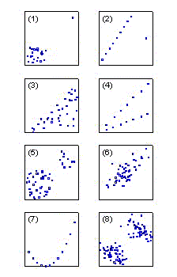
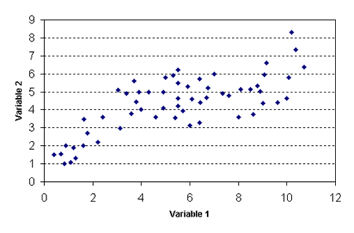
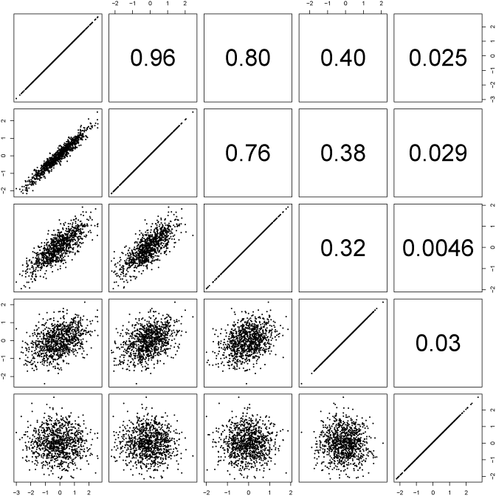
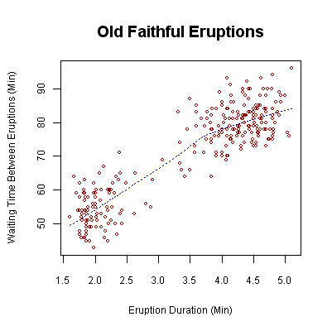
Různé podoby/druhy vztahu
Pouze takto vypadající scattery zobrazují vztah mezi 2 proměnnými, který je lineární a dobře (=smysluplně, výstižně) popsatelný pomocí Pearsonova korelačního koeficientu. U ostatních jde buď o vztahy nelineární, nebo je problém v heterogenitě, outlierech…

Slide 56
Lineární souvislost, vztah
Lineární vztah je to, co se obvykle míní slovem korelace.
Je to monotónní vztah, který se dá popsat slovy čím více X, tím více/méně Y.
Projevuje se tak, že scatterplot se dá proložit „ideální“ přímkou
  y = ax + b
  Tato funkce/přímka popisuje strmost vztahu.
  Korelace popisuje těsnost vztahu.
AJ: linear association, correlation, monotonous relationship

Slide 57
Těsnost vztahu
Čím těsnější (=intenzivnější, silnější) vztah 2 proměnných je, tím jsou body více nahuštěny okolo nějaké přímky
Těsnost nesouvisí se sklonem té přímky, ale pouze s tím, jak moc se scatterplot podobá přímce.
Těsnost se udává bezrozměrným číslem od 0 do 1, kde 0=žádný vztah(těsnost) a 1= maximální vztah (data na diagonále v obrázku napravo)
Znaménko udává, zda jde o vztah čím víc, tím víc (+) nebo o vztah čím víc, tím míň (-)
Rozsah je tedy od -1 do 1
Těsnost -> kovariance
AJ: strength of association/relationship/correlation, positive relationship, negative(inverse) relationship

Slide 58
Kovariance (=sdílený rozptyl)
Míru těsnosti lineárního vztahu dvou proměnných lze vyjádřit číselně
Kovariance vypovídá o míře „sdíleného rozptylu“
kde x, y jsou deviační skóry, tj. odchylky od průměru
Kovariance je stejně jako rozptyl nepraktická – výsledek je v jakýchsi „jednotkách na druhou“
Vzpomeňte si na výpočet rozptylu. Ten byl Σx² / (n – 1). Tohle je Σxy / (n – 1). Místo x*x je tu x*y, proto je to ko-variance
Tato suma je tím vyšší čím máme v sadě dat více dvojic xy, u nichž je hodnota x i y nadprůměrná nebo podprůměrná. Sumu naopak snižují dvojice, kde je jedna hodnota nadprůměrná a druhá podprůměrná.
AJ: covariance, shared variance

Slide 59
Korelace (=standardizovaný sdílený rozptyl)
Chceme-li se zbavit obtížně interpretovatelných jednotek u kovariance, dosáhneme toho podobně jako při výrobě z-skórů – podělením deviačního skóru příslušnou směrodatnou odchylkou (=standardizace)
Zakroužkovanou část vzorce už ale známe – to je transformace na z-skór. Korelace jednodušeji je tedy:
AJ: correlation

Slide 60
Vlastnosti popsaného koeficientu korelace I.
Jde o tzv. Pearsonův součinový, momentový koeficient korelace
  patří tedy do kategorie momentových ukazatelů (viz předchozí přednáška) a platí pro něj podobné věci:
    nutná intervalová a vyšší úroveň měření
    velký vliv odlehlých hodnot na výsledek
    je vhodný pro popis normálně rozložených proměnných
    vyjadřuje pouze sílu(těsnost) lineárního vztahu
Nabývá hodnot v rozmezí -1 až 1
  0 = žádný vztah
  1(-1) = dokonalý kladný (záporný) vztah; identita proměnných
Korelace nepopisuje funkční vztah dvou proměnných, ale pouze jeho směr a těsnost.
AJ: Pearson’s product-moment correlation

Slide 61
Vlastnosti Pearsonova koeficientu korelace II.
Je vázán na homogenitu souboru
Není aditivní
r² = R = koeficient determinace (někdy D )
  = proporce sdíleného rozptylu
  V důsledku toho:
    0,3-0,1 ≠ 0,7-0,5
r = 0 neznamená, že mezi rozděleními proměnných není žádná souvislost, znamená pouze, že mezi nimi není lineární vztah.
AJ: sample/population homogeneity, additivity, coefficient of determination

Slide 62
Vlastnosti Pearsonova koeficientu korelace III.
Kdy nemá korelace smysl?
  V1: Kolik hodin denně sledujete televizi?
  V2: Kolik hodin denně sledujete televizní zpravodajství?
  Proč? ☺
Korelace proměnných se společnou příčinnou:
  Swoboda: platy kněžích a ceny vodky v průběhu doby korelují!
  IQ dětí a velikost a jejich výška prý také…
  … kovariance proměnných se společnou příčinnou je základem dalších metod analýzy dat v psychologii: analýzy reliability a faktorové analýzy.

Slide 63
Korelační koeficienty pro pořadová data
vhodné nejen pro pořadová data, ale i pro intervalová, která mají rozložení výrazně odlišné od normálního
zachycují i nelineární monotónní vztahy (viz Hendl, s260)
ukazatele toho, nakolik jsou pořadí podle korelovaných dvou proměnných stejná
Spearmanův koeficient rhó – ρ, r_{s}
  založený na velikosti rozdílů v pořadí
  ekvivalentem Pearsonova koeficientu na pořadových datech
  lze interpretovat r ²
Kendallův koeficient tau – τ (s variantami „b“ nebo „c“)
  založený na počtu hodnot (prvků výběrového souboru) mimo pořadí
  vyjadřuje spíše pravděpodobnost, že se prvky výběrového souboru uspořádají podle obou proměnných do stejného pořadí
AJ: Spearman (rank correlation) rho, Kendall tau (-b,-c), rank

Slide 64
Korelační koeficienty další
korelačních koeficientů existuje velké množství
specifická užití – např. φ
zjednodušení ručních výpočtů – např. r_{pb}
ještě budeme mluvit o vztazích mezi nominálními proměnnými…
!! Korelace neznamená kauzalitu, jde spíše o koincidenci !!
AJ: phi, point-biserial correlation

Slide 65
Využití korelací v konstrukci psychologických testů
Položky lze sčítat, pokud spolu korelují.
Položky korelují, existuje-li společný důvod pro určitý způsob odpovídání na ně – měřená charakteristika.
Jak moc spolu musí korelovat?
  r_{tt} je vnitřní konzistence, r_{M} je průměrná korelace mezi položkami, k je počet položek
při 10 položkách stačí průměrná korelace 0,2
Vnitřní konzistence − Cronbachovo α − horní mez reliability
minimálně 0,7 pro výzkum, 0,9 pro diagnostiku

Slide 66
Vztah mezi třemi proměnnými
Parciální a semiparciální korelace
Zjistili jsme, že účastníci našeho experimentu se nám opili. To nám vadí, protože opilost snižuje citlivost na podněty a zvyšuje obě naše proměnné.
Bylo by možné zjistit korelaci mezi hlasitostí a výdrží, bez vlivu alkoholu?
H
A
0,95?
V

Slide 67
H
A
V

Slide 68
Jak ale rozdělovat ty rozptyly?
Regrese dělí proměnnou na sdílený rozptyl a reziduální rozptyl….
Parciální korelace r_{HV.A}
  Uděláme regresi výdrže na alkohol – reziduum výdrže bez alkoholu
  Uděláme regresi hlasitosti na alkohol – reziduum hlasitosti bez alkoholu
  Korelace dvou reziduí je PARCIÁLNÍ KORELACE
Semiparciální korelace r_{H(V.A)}
  Korelace rezidua (V.A) se závislou proměnnou (H)
AJ: partial correlation, part (semi-partial) correlation

Slide 69
Korelace mezi hlasitostí a výdrží , kontrolujeme-li statisticky* alkohol je…
H
 | hlasitost | vydrz | alkohol
hlasitost | 1,000 | ,949** | ,864**
vydrz | ,949** | 1,000 | ,902**
alkohol | ,864** | ,902** | 1,000
A
r_{HV.A} = 0,78
V
* Též, „pokud by alkohol byl konstantní“

Slide 70
Statistické usuzování, odhady
Věci, které můžeme přímo pozorovat, jsou téměř vždy pouze vzorky.
Alfred North Whitehead

Slide 71
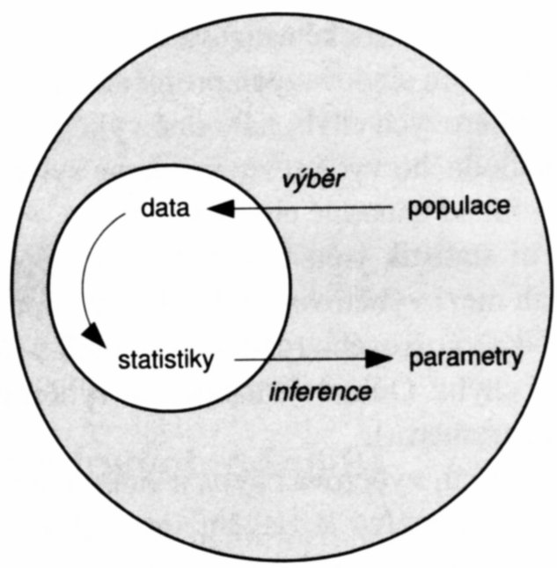
Výběr – od deskripce k indukci
Deskripce dat, odhad parametrů
Usuzování = inference = indukce
Počítá se s náhodným výběrem
  tj. výběr jedince splňuje podmínky náhodného pokusu
  není-li výběr v pravém slova smyslu náhodný, uvažujeme, v čem se p-dobně liší od náhodného
AJ: statistical description, inference, population, sample, data, statistics, inference, parameters, random sample (sampling)

Slide 72
Statistiky a parametry
Na vzorku (datech) počítáme statistiky
Hodnotě statistiky v celé populaci říkáme parametr.
  Pro parametry používáme odpovídající písmena řecké abecedy
    např. průměr: statistika m, parametr μ (mí)
    další: s – σ (sigma), r – ρ (ró), d – δ (delta - rozdíl)
Statistiky jsou odhady parametrů
  tj. jsou vždy zatíženy chybou – výběrovou chybou
  chyby náhodné – umíme spočítat, známe-li výběrové rozložení
  chyby systematické – nevhodné statistiky, špatné měření, špatný způsob výběru vzorku (metodologie)
Jak dobré jsou tyto odhady?
AJ: estimates, sampling error. random error, systematic error, sampling distribution

Slide 73
Výběrové rozložení a sm. chyba
Spočítáme-li tutéž statistiku na mnoha nezávislých náhodných vzorcích
  získáme mnoho různých odhadů parametru
  tyto odhady mají nějaké rozložení - výběrové rozložení
http://onlinestatbook.com/stat_sim/sampling_dist/index.html
Výběrové rozložení obvykle můžeme popsat
  průměrem – ten se u dobrých statistik blíží hodnotě parametru
  směrodatnou odchylkou – říkáme jí směrodatná chyba ((odhadu) parametru) nebo také střední chyba a obecněji i výběrová chyba
  Čím je velikost vzorku/ů větší, tím je směrodatná chyba menší
AJ: sampling distribution, standard error (of the mean)

Slide 74
Výběrové rozložení (odhadu) průměru
Odhad průměru má přibližně normální rozložení,
  jehož průměr je μ se směrodatnou chybou ……………......
  Platí to i tehdy, když rozložení proměnné není normální.
    a to „díky“ centrálnímu limitnímu teorému
  Jenomže my obvykle neznáme σ…
Neznáme-li σ, musíme použít s
  průměr zůstává μ, směrodatná chyba je nyní ………………….
  výběrové rozložení není normální, jde o
  Studentovo t -rozložení
    jako normální s těžšími konci (t je pro t-rozložení totéž, co z pro normální rozložení)
    má různé tvary pro různá n : stupně volnosti – ν (ný)
      zde ν = N−1; čím vyšší N, tím se t-rozložení blíží normálnímu
AJ: central limit theorem, Student’s t-distribution, degrees of freedom (d.f.)

Slide 75
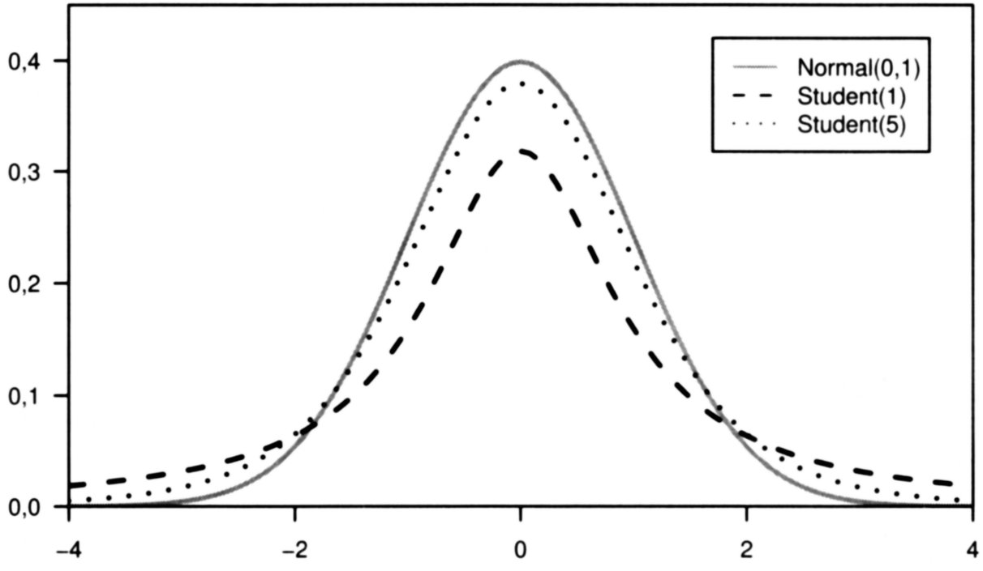
Studentovo t -rozložení

Slide 76
Výběrové rozložení dalších statistik
Nyní je tedy třeba ke každé popisné statistice znát ještě další vlastnost – její teoretické výběrové rozložení
  relativní četnost – přibližně normální - Hendl 156
  rozptyl – po transformaci χ²-rozložení (chí kvadrát) - Hendl 159
  Pearsonova r – po Fisherově transformaci normální – Hendl 252
Teoretická výběrová rozložení různých statistik jsou různá
  Statistika je obvykle transformována do podoby, která má jedno z běžných teoretických rozložení: normální, chí-kvadrát rozložení (Pearsonovo), t-rozložení (Studentovo), F-rozložení (Fisherovo, Snedecorovo)
  Netřeba je znát z hlavy, programy je používají za vás, ale stojí za to vědět, že existují přehledy – např. Receptář Oseckých nebo Sheskin ISBN 1584884401
  Pro interpretační potřeby si obvykle vystačíme s představou výběrového rozložení průměru
  Pozor, centrální limitní teorém se týká pouze výběrového rozložení průměru!
AJ: chi-square distribution, F-distribution
Notes:
Výběrové rozložení mediánu je v případě normálního rozložení taky normální a výběrová chyba je cca 1,253 výběrové chyby průměru.
Dobrá simulace je na www.stat.tamu.edu/~jhardin/applets/signed/SampDist2.html (s varováním).
Na konfidenční interval se jde podle Altmana et al.(2000) s. 36 jinak, taky pořadově.
Tohle je

Slide 77
Bodové vs. intervalové odhady
α je p-nost chyby a proto je hladina spolehlivosti 1-α, tj. 95% spolehlivost znamená 5% chybovost: (1-0,05)
Parametr se můžeme snažit odhadnout…
  bodovým odhadem – tj. odhadujeme přímo hodnotu parametru, např. průměr. Kvalita bodového odhadu viz Hendl 169.
  intervalovým odhadem – tj. odhadnutím intervalu, který parametr s určitou p-ností zahrnuje
    výsledkem intervalového odhadu je interval spolehlivosti
    interval spolehlivosti tvoříme z bodového odhadu a znalosti jeho výběrového rozložení, tj. (bod±odchylka)
    intervalový odhad lepší - více informací
    té p-nosti se v tomto kontextu říká hladina spolehlivosti (1-α)
      typicky se používá 95% a 99% hladina spolehlivosti
      pak říkáme, že hledaný parametr je s 95% p-ností v intervalu spolehlivosti
Zkuste si sami: http://onlinestatbook.com/stat_sim/conf_interval/index.html
AJ: point estimate, interval estimate, confidence interval (CI), level of confidence, consistency, unbiasedness, relative efficiency, resistence

Slide 78
Příklad konstrukce intervalu spolehlivosti pro průměr 1
Na vzorku dětí (N=100) s různobarevnýma očima jsme spočítali průměrné IQ 130, přičemž víme, že σ =15.
  bodový odhad průměrného IQ v populaci dětí s různobarevnýma očima (tj. parametru, μ) je 130
  intervalový odhad
    Známe-li σ, výběrové rozložení průměru má normální rozložení…
    …se středem v μ. μ neznáme, a tak použijeme bodový odhad m = 130
    … se směrodatnou chybou odhadu průměru s_{m} = σ /√N = 15/ √100 = 1,5.
    Zvolíme-li hladinu spolehlivosti 1-α = 95%,
    pak v tabulkách/Excelu zjistíme, že 95% normálního rozl. je mezi hodnotami z= −1,96 a 1,96 ,tj. _{1-α/2}z = _{0,975}z = 1,96 , Excel: =NORMSINV(0,975)
    interval spolehlivosti: (m − 1,96s_{m}; m + 1,96s_{m}) = (127,1 ; 132,9),
    tj. s 95% pravděpodobností 127,1 ≤ μ ≤ 132,9

Slide 80
Příklad konstrukce intervalu spolehlivosti pro průměr 2
Na vzorku dětí (N=100) s různobarevnýma očima jsme spočítali průměrné IQ 130 a s =15.
  bodový odhad průměrného IQ v populaci dětí s různobarevnýma očima (tj. parametru, μ) je 130
  intervalový odhad
    střed intervalu spolehlivosti bude na bodovém odhadu, tj. m = 130
    víme, že výběrové rozložení průměru má t–rozložení se stupni volnosti ν = N−1 = 99
    zvolíme-li hladinu spolehlivosti 1-α =95%,
    pak v tabulkách (Excelu) zjistíme, že 95% t-rozložení je mezi hodnotami t=-1,98 a 1,98 (tj. _{1-α/2}t (ν)= _{0,975}t (99) = 1,98 excel: TINV(0,05;99))
    směrodatná chyba odhadu průměru s_{m} = s /√n = 15/ √ 100 = 1,5
    interval spolehlivosti: (m - 1,98s_{m}; m + 1,98s_{m}) = (127,0 ; 133,0),
    tj. s 95% pravděpodobností 127,0 ≤ μ ≤ 133,0
pozor na tento rozdíl: ve středu intervalu je m, někde v intervalu je v 95% případů μ

Slide 81
Interpretace intervalu spolehlivosti
… je prostá, avšak zrádná
95% interval spolehlivosti znamená, že sestrojujeme-li tento interval dle výše uvedených instrukcí, v 95% případů sestrojení intervalu tento interval zahrnuje odhadovaný parametr, tj. v 95% případů je závěr, že μ je mezi čísly a a b, správný.
V tomto smyslu to také znamená, že máme subjektivní 95% jistotu, že parametr je v námi určeném intervalu.
V konkrétním případě, kdy jsme spočetli konkrétní interval spolehlivosti (127 ≤ μ ≤ 133), to neznamená, že v 95% případech je μ v intervalu od 127 do 133.
  To proto, že μ je konstanta; při opakovaných výzkumech se nemění. Díky omylnému výběru v každém výzkumu vychází poněkud jiný interval sestrojený podle jiného výběrového průměru. Jinými slovy, trefujeme se obručí na kolík a ne kolíkem do obruče.
O čem tohle slovíčkaření je? O rozdílu mezi četnostním a subjektivním (Bayesovským) pojetím pravděpodobnosti.

Slide 82
Od vzorku k populaci a zpět
Vzhledem k tomu, jaká nám na vzorku vyšla statistika, jaký je odpovídající populační parametr?
interval spolehlivosti
Pokud předpokládáme, že v populaci je hodnota parametru X, co si myslet o své hypotéze poté, co nám na vzorku vyšlo Y?
statistický test hypotézy

Slide 83
Hypotézy
Příklady (statistických) hypotéz
  H: μ = 100 : Populační průměr IQ je roven 100.
  H: σ = 10 : Populační směrodatná odchylka je 10.
  H: μ₁ – μ₂ = 0 : Populační průměry μ₁ (psychotici) a μ₂ (zdraví) jsou stejné.
  H: ρ_{xy}= 0 : Proměnné X (pití piva) a Y (dominance) spolu nekorelují
Vezměme si tu první hypotézu konfrontujme s daty:
  Na vzorku 1000 náhodně vybraných dospělých jsme zjistili průměrné IQ rovné 105 (s =14).
AJ: statistical hypotheses testing, hypothesis, hypothesis supported by data
Notes:
Cílem výzkumu je obvykle konfrontovat očekávání vyplývající z teorie s empirickými daty.
Upozornit, že hypotézy formulujeme vždy v řeči parametrů. Výběrové statistiky nikoho nezajímají.
Namalovat si TO. – rozložení kolem stofky
A pak ještě jednou pro n=25.

Slide 84
Statistický test hypotézy
Statistické testování založeno na p-nosti
  Známe-li pravděpodobnostní rozložení statistik můžeme usuzovat, jak pravděpodobná je určitá výběrová statistika vzhledem k hypotéze: P (D |H )
    D : např. m=9,78
    H : např. μ =10, P (D |H ) je P (m=9,78 | μ =10 )
  Je-li P (D |H ) vysoká, je tím hypotéza podpořena.
  Je-li P (D |H ) nízká, je tím hypotéza „činěna méně p-nou“
Jak „vysoká_{nízká}“ je vysoká_{nízká} pravděpodobnost, abychom hypotézu podpořili_{vyvrátili}?

Slide 85
Jak vysoká P(D |H ) je nutná k přijetí H?
Bayesovský přístup – otázka není relevantní
  s H je spojena určitá p-nost a ta se díky P (D |H) zvyšuje či snižuje
  Bayesův teorém – P (H |D ) = P (H ) * P (D |H ) / P (D )
Fisher, Pearson, Neyman – otázka je relevantní
  Popper – princip falzifikace – H nelze potvrdit, pouze vyvrátit
  My ale nechceme své hypotézy vyvracet, spíš potvrzovat
  P-N: princip vzájemně se doplňujících konkurenčních hypotéz
    Vytvořme takovou H, kt. bude logickou negací naší vědecké hypotézy a říkejme jí nulová H. Když se nám podaří nulovou H vyvrátit, znamená to jakousi podporu pro naší vědeckou hypotézu.
  Vyvrácení H₀: P(D |H₀) < 0,05; 0,01; 0,001; 0,0001 podle zvyku
Notes:
Zde už mluvíme o dichotomickém rozhodování.

Slide 86
Terminologická vložka
H₀ : nulová (statistická) hypotéza
  logická negace (doplněk) vědecké hypotézy
H₁ : alternativní (vědecká, výzkumná)hypotéza
  ta, o kterou nám primárně jde; P (H₀ ∪ H₁) = 1
P (D |H₀), kdy H₀ zamítáme:
  značí se i p nebo Sig.
  p-nost chybného zamítnutí H₀ - chyba prvního typu
  Je-li stanovena dopředu: úroveň/hladina statistické významnosti (průkaznosti), α, udává se často v procentech: 5%, 1%
    chyba, jejíž velikost jsme ochotni tolerovat
Jednostranné vs. oboustranné hypotézy
  jednostranné, směrové: μ ≥ 23, μ ≤ 0, z různých důvodů se jim vyhýbáme
  oboustranné: μ = 23
AJ: null hypothesis, scientific/alternative hypothesis, level of statistical significance, type I error, one-tailed, two-tailed, directional
Notes:
Jednostranné pomluvit a že už se jimi zabývat nebudeme.
V mnoha učebnicích je „statistická hypotéza“ nadřazeným pojmem nulové a alternativní. „Statistická“ je pak definovaná jako hypotéza o parametru a nulová a alternativní jsou nerozdělitelnou dvojicí.

Slide 87
Postup testování statistické hypotézy
Formulujte statistickou hypotézu, kterou budete testovat (vyvracet) (H₀: μ = 0)
Zvolte hladinu statistické významnosti, tj. míru rizika, že dojde k chybě 1. typu (např. α = 0,05)
Hledáme p-nost získání naší výběrové statistiky nebo extrémnější hodnoty, za předpokladu, že H₀ je pravdivá: P(D|H₀), p, Sig.
  cesta vede přes znalost výběrového rozložení statistiky
  např. m = 0,5. P (|m|=0,5|μ=0)
  obvykle je nutný přepočet na tzv. testovou statistiku, např. t, z…
Vyneseme rozhodnutí o H₀: zamítnutí či přijetí
  je-li P(D|H₀) < α , pak H₀ zamítáme
  je-li P(D|H₀) ≥ α , pak H₀ nezamítáme
Notes:
„D“ znamená „statistika nebo extrémnější“

Slide 88
Příklad – jednovýběrový t-test
Terapie nevhodného chování.
  Rozdíl před-po: m=2,7; s=3,5; N=10
  H : Terapie má efekt. (μ ≠0)
H₀ : Terapie nemá efekt: μ = 0
V sociálních vědách běžně α=0,05
P (|m|≥2,7|μ=0) = ?
    s_{m}=3,5/odm(10)=1,1
    t =(m-μ)/s_{m}=2,7/1,1= 2,45
    P (|t |≥2,45 |τ =0) = TDIST(2,45;9;2) = 0,04
P (|m|≥2,7|μ=0) < 0,05 >> zamítáme H₀
Protože při m =2,7 je velmi málo pravděpodobné, že by rozdíl byl 0, tak připouštíme, že nějaký rozdíl je.
Notes:
Zmínit jednostranné hypotézy.

Slide 89
Dichotomizace výsledků výzkumu
Výsledek výzkumu je testováním zredukován na ano-ne
Čím nižší je α, tím vyšší je β. Přesná podoba vztahu závisí na použitém testu. α i β mohou být nízké pouze při vysokých n.
Síla testu viz Hendl 401-411.
AJ: type-I error, type-II error, (statistical) power
 | H₀ přijata | H₀ zamítnuta
H₀ pravdivá (žádný efekt) | OK | chyba 1. typu α (její pravděpodobnost)
H₀ nepravdivá (efekt) | chyba 2. typu β | OK Síla (1-β)
Notes:
a: efekt nalezen, kde žádný není
b: existující efekt za takový neodhalen
síla: pravděpodobnost odhalení existujícího efektu

Slide 90
Problémy statistického testování H
Největší problém: dichotomizace
  stejná velikost efektu dává při různých N jiné rozhodnutí o H₀
  komplikuje až znemožňuje kumulativní budování znalostní báze
Problém interpretace
  p= P(D |H₀) a nikoli P(H |D)
Jak z jich ven?
  VŽDY udávat velikost efektu (Cohenovo d, r, R ², η², ω² )
  používat intervalové odhady
  testování hypotéz používat pouze doplňkově
Notes:
Přečíst Cohena.

Slide 91
Základní výzkumné otázky/hypotézy
Stanovení hodnoty parametru v populaci
  stanovení intervalu spolehlivosti na μ, σ, ρ, b…
  srovnání statistiky s hypotetickou hodnotou – konstantou
    Korelace mezi proměnnými
    korelace, regrese, chí-kvadrát
    H₁: ρ <>0 … H₀: ρ =0
    např. Mezi věkem a počtem návštěv lékaře za rok existuje lineární korelace.
Rozdíl mezi skupinami/vzorky - populacemi
  mezi průměry, korelacemi, rozptyly, pravděpodobnostmi, pořadími….
  lze srovnávat 2 i více skupin-populací
  např. H₁: μ₁−μ₂<>0 … H₀: μ₁−μ₂=0
  např. Muži a ženy se liší v míře úzkostnosti.
Rozdíl průměrů lze převést na korelaci a naopak - obecně mluvíme o velikosti efektu/účinku
AJ: difference, association, effect size, two-tailed, one-tailed (directional)
Notes:
Upozornit, že hypotézy formulujeme vždy v řeči parametrů. Výběrové statistiky nikoho nezajímají.

Slide 92
Přehledy statistických testů
receptář Oseckých třídění podle
    počtu výběrů(skupin) – 1, 2, nebo více
    úrovně měření – alternativní, nominální, pořadová, intervalová
    typu procedury – interval spolehlivosti, test hypotézy, velikost potřebného výběru
Hendl – kapitola 12 a str. 235
online
  http://www.graphpad.com/www/book/Choose.htm
  http://www.whichtest.info
  http://www.socialresearchmethods.net/selstat/ssstart.htm
  česky: http://meloun.upce.cz/metody/
Sheskin, D.J.: Handbook of parametric and nonparametric statistical procedures. CRC press, 2004.
Kanji, G.K.: 100 statistical tests. Sage, 2006.

Slide 93
Př.: Testy na rozdíly 2 středních hodnot
Intervalová závislá – rozdíly průměrů
  párový test: párový t-test
  nezávislé skupiny:
    známý rozptyl v populaci: z-test
    neznámý rozptyl v populaci: t-test pro nezávislé skupiny
      varianta pro stejné a nestejné rozptyly mezi skupinami
Ordinální závislá – rozdíly mediánů, průměrného pořadí
  párový test: binomický znaménkový test, Wilcoxonovo T (int)
  nezávislé skupiny: Mann-Whitney U
Nominální závislá – shoda rozložení
  párový test: McNemarův test (dichotomie), Bowkerův test symetrie
  nezávislé skupiny: chí-kvadrát
AJ: sign test, chi-square, Wilcoxon T, Mann-Whitney U, paired(-samples) t-test (dependent, repeated measures), one-sample t-test, independent samples t-test
Notes:
Zde už mluvíme o dichotomickém rozhodování.
Nejsou-li splněny předpoklady pro test na vyšší úrovni měření, musíme jít níž.

Slide 94
Srovnání 2 nezávislých průměrů: t -test
Předpoklady použití ... jsou-li výrazně porušeny, volíme raději neparametrický test
  proměnná je v populaci normálně rozložená - neřeší se, pokud je n₁,n₂ >30
  homogenita rozptylů (homoscedascita), pokud n₁ ≠ n₂
      řeší modifikace t-testu pro nestejné rozptyly (6.2.3)
      testuje se Levenovým testem (od oka s₁²/s₂²<2)
  nezávislost pozorování - řeší párový t-test (pro závislé výběry) (6.2.4)
H₀: μ₁ – μ₂ = 0 (nebo roven konstantě, nebo >/< 0 či c) a zvolíme α = 1%, 5%, nebo 10%
Rozdíl průměrů d má
výběrovou chybu s_{d}= √{[((n₁ – 1)s₁²+(n₂ – 1)s₂²)/(n₁+n₂ – 2))]*[1/n₁+1/n₂]}
t-rozložení s n₁+n₂ – 2 stupni volnosti (ν )
Spočítáme testovou statistiku t = (m₁ – m₂)/s_{d} = d/s_{d}
Zjistíme jaká je p (t ≥ |zjištěná hodnota|) - tabulky, TDIST(t , ν)
Je-li p ≥ α, pak H₀ zůstává platná, je-li p < α, H₀ zamítáme (a konstatujeme existenci statisticky významného rozdílu).
Spočítáme Cohenovo d a interval spolehlivosti pro rozdíl průměrů.
s²_{pooled}

Slide 95
Velikost účinku/efektu
Možnost srovnání mezi studiemi zkoumajícími tutéž výzkumnou otázku pomocí různě operacionalizovaných proměnných
Možnost srovnání velikosti efektu vyjádřeného různými koeficienty
Snadnější interpretace
Pro rozdíly středních hodnot
Cohenovo d = |m₁ – m₂|/s_{pooled} ; s_{pooled}= √[((n₁ – 1)s₁²+(n₂ – 1)s₂²)/(n₁+n₂ – 2))]
varianta d’ = |m₁ – m₂|/s_{con} ; s_{con}= s kontrolní skupiny
Pro těsnost vztahu (korelace)
r a r², R², η²(eta), ω² – podíl vysvětleného rozptylu závislé proměnné
Indikátory velikosti efektu lze mezi sebou navzájem převádět
Cohenovo d na r : r = √(d ²/(d ²+ 4))
r na Cohenovo d : d = 2r /√(1 – r ²)
AJ: effect size, Cohen’s d, strength of association, explained variance

Slide 96
Síla testu
Síla testu (1-β) je pravděpodobnost, že existující rozdíl bude detekován, zjištěn jako statisticky významný.
Záleží na
  skutečné velikosti účinku (δ , ρ…)
  variabilitě proměnné(ých) – s,σ
  velikosti vzorku n
  zvoleném riziku chyby I. typu, α : čím nižší je α tím nižší je síla
  zvoleném testu (parametrické mají vyšší sílu)
Obvykle toužíme po co nejvyšší síle testu, cca 0,8 a výše.
  Bojujeme o ni především velikostí vzorku a kontrolou intervenujících proměnných (snižuje s).

Slide 97
Publikace výsledků testování hypotéz
Primárně udáváme velikost efektu, nejlépe intervalem spolehlivosti
Sekundárně udáváme výsledek statistického testování
  udáváme získanou hodnotu p (Sig.)
  uvádíme i testovou statistiku (i se stupni volnosti) – r, t(ν), F (ν₁,ν₂), χ², M-W U…
Interpretujeme nejlépe interval spolehlivosti. Výsledek statistického testování interpretujeme vzhledem k použité nulové hypotéze.

Slide 98
Testy normality rozložení
Kolmogorov-Smirnov s Lillieforsovou korekcí, Shapiro-Wilk, D’Agostino-Pearson a jiné
Testují H₀, že rozložení proměnné se neliší od normálního rozložení
  jsou to jedny z tzv. testů dobré shody (goodness-of-fit tests)
  testovaná H₀ je shoda; tj. p<α = příliš velká odchylka od normality
Jejich užívání je kontroverzní
  na malých vzorcích nenormalitu nedetekují (při n=20, 1-β < 0,5)
  na velkých vzorcích (n > 1000) jsou naopak extrémně přísné
  t-testy a ANOVA jsou proti narušení normality robustní, takže nám obvykle stačí konstatovat unimodalitu bez extrémního zešikmení
  pro rozhodování mezi použitím parametrických a neparametrických testů volíme spíše úroveň měření a velikost vzorku
AJ: tests of (univariate) normality, goodness-of-fit tests
Více: http://www.psy.surrey.ac.uk/cfs/p8.htm, http://www.graphpad.com/library/BiostatsSpecial/article_197.htm

Slide 99
χ² – test dobré shody
Liší se empirické četnosti nějakých jevů od teoreticky očekávaných četností?
  Házení kostkou – kolikrát padne 1,2,…
  Preference politických stran ve volbách…
  Tedy jedna nominální proměnná, jeden výběr
Testujeme pravděpodobnost daného rozdílu mezi empirickými a očekávanými hodnotami v rámci jednoho výběru
H₀: F(x) = F₀(x) vs. H₁: F(x) ≠ F₀(x)
  k je počet kategorií, n velikost vzorku, n_{i} pozorovaná četnost v kat. i, p_{i} teoretická pravděpodnost jevu v kategorii (0 až 1); ∑n_{i} = ∑np_{i}
Rozdělení χ²; stupně volnosti df = k-1
Překoná-li hodnota χ² kritickou mez, H₀ zamítáme.
Pro získání pravděpodobnosti χ² CHIDIST(x,volnost); CHIINV(prst, volnost)
Očekávané četnosti… při uniformním rozložení 1:1:1…; nebo libovolně teoreticky odvozené (10:24:32…)
N_{i} i NP_{i} vždy jako četnosti; nikdy ne procenta = relativní četnosti (ztráta informace o velikosti vzorku.
AJ: Chi-square goodness-of-fit test, observed (empirical) frequency vs. expected frequency

Slide 100
Ve kterém měste by jste žili nejraději?
Kategorie | n | p | np | (n-np)^2/np
Paříž | 38 | 0,2 | 28 | 3,57
New York | 37 | 0,2 | 28 | 2,89
Londýn | 22 | 0,2 | 28 | 1,29
L.A. | 25 | 0,2 | 28 | 0,32
Tokio | 18 | 0,2 | 28 | 3,57
Celkem | 140 | 1 | 140 | 11,64
Chi2 | 11,64 |  | p | 0,02

Slide 101
Analýza rozptylu
Srovnávání více než dvou průměrů
If your experiment needs statistics, you ought to have done a better experiment.
Ernest Rutherford

Slide 102
Omezení t-testu (i jeho nPar alternativ)
t-test umožňuje srovnání pouze dvou průměrů
  Více skupin ( j ) >> mnoho porovnání: j ( j -1)/2
Více srovnání způsobuje strmý růst pravděpodobnosti chyby I. typu
  např. při α=0,05 a 20 testech p=0,64 (1 nebo více chyb)
    aplikace binomického rozložení
  Platí to pro jakékoli statistické testy (zejm. korelace)
Je nevhodné provádět velké množství testů na jedněch datech (cca >5)
  Zneužití se označuje jako rybaření v datech – capitalizing on chance
  Lze kompenzovat korekcí hladiny α (Bonferroniho korekce), avšak za cenu značného snížení síly testu (1-β).
    Místo α testujeme na hladině α ’=α/N, kde N je počet prováděných testů.
AJ: multiple tests, capitalizing on chance, Bonferroni correction, statistical power

Slide 103
Řešení = Analýza rozptylu (ANOVA)
Testuje na více skupinách jen jednu hypotézu:
Je někde mezi skupinovými průměry někde rozdíl?
  Je mezi Pražáky, Brňáky a Ostraváky rozdíl v průměrné lakotě?
  H₀: μ_{Pražáci} = μ_{Brňáci} = μ_{Ostraváci}
Je-li odpověď „ano“ (p <α), pak se můžeme podívat na jednotlivé rozdíly detailněji (post-hoc testy)
Je-li odpověď „ne“ (p >α), pak bychom neměli (rybaření)
AJ: ANalysis Of Variance, post-hoc tests (multiple comparisons)
Notes:
Zde už mluvíme o dichotomickém rozhodování.

Slide 104
Terminologická vložka - ANOVA
ANOVA = ANalysis Of Variance = analýza rozptylu
  i přes svůj název jde o srovnávání průměrů
ANOVA zjišťuje vztah mezi kategoriální nezávislou a intervalovou závislou.
  kategoriální nezávislá = faktor (factor, „-way“)
  hodnoty kategoriální nez. = úrovně (level, treatment)
Zjištěný rozdíl = efekt, účinek (effect)
Notes:
Anově táhne na stovku a vymyslel ji zemědělský statistik Fisher. Je velmi spojena s experimentálním výzkumem v soc. vědách a má svou vlastní terminologii. Pro porozumění je třeba ji znát.

Slide 105
Princip ANOVY 1.
rozptyl = MS = mean square
MS_{within} : variabilita uvnitř skupin (MS_{e, error})
  MS_{within}=SS_{within}/n – j
MS_{between} : s² spočítaný ze skupinových průměrů, variabilita uvnitř skupiny je ignorována (též MS_{A, B, treatment} )
  MS_{between}=SS_{between}/j -1
Platí-li H₀, jaký čekáme vztah mezi Ms_{between} a Ms_{within} ?

Slide 106
Princip ANOVY – F -test
Čím jsou si průměry podobnější, tím je rozptyl mezi skupinami nižší (Platí-li H₀, MS_{between} se blíží 0)
Čím nižší je rozptyl uvnitř skupin (MS_{within} se blíží 0), tím průkaznější se průměry mezi skupinami zdají být.
Důležitý je poměr těchto dvou odhadů rozptylu:
Čím vyšší je F-poměr, tím průkaznější jsou rozdíly mezi průměry (rozsah je 0 až ∞ )
F -poměr má při platnosti H₀ jako výběrová statistika F –rozložení s (df1,df2), které má průměr přibližně 1

Slide 107
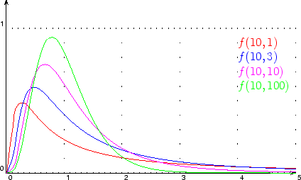
Fisherovo-Snedecorovo F-rozložení
Podobně jako t-rozložení, je F-rozložení vlastně rodina mnoha rozložení mírně se lišící svým tvarem (F(1; ν)= t(ν)²)
Tato rozložení se liší tentokrát dvěma parametry – stupni volnosti
  ν₁ = počet skupin – 1 : stupně volnosti čitatele - MS_{between}
  ν₂ = počet lidí – počet skupin : stupně volnosti jmenovatele - MS_{within}
  na pořadí ZÁLEŽÍ
http://www.econtools.com/jevons/java/Graphics2D/FDist.html

Slide 108
Princip ANOVY – dělení rozptylu.
Dělení variability (rozptylu) podle zdrojů jako u lineární regrese
X_{ij} =μ + α_{j} + e_{ij}
  X_{ij} = skóre jedince (i-tý jedinec v j-té skupině)
  μ = průměr populace
  α = vliv příslušnosti ke skupině (vliv úrovně faktoru)
  e_{ij}= chyba (vše, s čím nepočítáme, individuální prom.)
X_{ij} – m = (m – m_{j} ) + (X_{ij} – m_{j} )
odchylka od celkového průměru = odchylka od skupinového průměru + odchylka skupinového průměru od celkového průměru
  … odchylky umocněné na druhou = cesta k rozptylu
SS_{Total} = SS_{Between (A, treatment)} + SS_{Within(Error)}
MS_{Total}; MS_{Error}; MS_{A}

Slide 109
Velikost účinku (efektu)
Podobně jako u regrese chceme vědět, jaká část rozptylu závislé je vysvětlená nezávislou
Ekvivalentem R ² je u anovy η² (eta)
  η²=SS_{Between}/SS_{Total}
  Poněkud přesnější je ω² = (SS_{Between} –df_{Between}.MS_{Within})/(SS_{Total} + MS_{Within})
Pro konkrétní rozdíl průměrů d_{Coh} = m₁-m₂/√MS_{Within}
Velikost účinku je vždy třeba uvádět

Slide 110
Předpoklady použití ANOVY
normální rozložení uvnitř skupin
  při n_{j}>30 a n₁=n₂=…=n_{j} je ANOVA robustní
stejné rozptyly uvnitř skupin: homoskedascita
  do s_{max}/s_{min}<3 je ANOVA robustní, zvláště při n₁=n₂=…=n_{j}
nezávislost všech pozorování
  při opakovaných měřeních je třeba použít ANOVU pro opakovaná měření

Slide 111
One-way ANOVA
  kontrasty a post-hoc testy ONEWAY
Faktoriální (two-way, three-way...) ANOVA
  interakce UNIANOVA
Analýza kovariance – ANCOVA
  kontrola intervenující proměnné
ANOVA s více závislými - MANOVA

Slide 112
Životní spokojenost a rodina
Domníváme se, že kompletní rodina je základ životní spokojenosti.
  H₁: M_{komplet} > M_{nekomplet}
Zajímá nás, zda se liší chybění otce a jeho nahražení nevlastním otcem
  H₂: M_{bez otce} ≠ M_{nevlastní otec}

Slide 113
Kontrasty
I když můžeme srovnat všechny průměry se všemi ostatními, platíme za to velkou ztrátou síly
Řešením jsou předem plánovaná srovnání – KONTRASTY
Lze srovnat kterékoli 2 skupiny nebo skupiny skupin
  např. 1. skupinu se průměrem všech ostatních, kontrolní skupinu se každou ze zbývajících skupin zvlášť
Realizuje se zvláštním kódováním
  při platnosti nulové hypotézy je součet vážených průměrů 0
H₁: 1. vs (2. a 3.) ..... -2 1 1
H₂: 2. vs 3. ..... 0 -1 1

Slide 114
Post-hoc testy (simultánní porovnávání)
Po (a pouze po) prokázání „nějakých“ rozdílů mezi průměry obvykle chceme vědět, mezi kterými skupinami konkrétně rozdíly jsou: post-hoc testy
Srovnáváme každou skupinu s každou způsobem, který nezpůsobí nárůst α.
Je-li důležité udržet α pod kontrolou, je správnou volbou Scheffeho test nebo Tukeyho HSD – volba pro rybaření
Máte-li stejně velké skupiny (balanced design) - REGWQ
Pokud to α kritická a máte-li pár kvazi-hypotéz na mysli, pak je volbou Student-Neuman-Keuls (S-N-K)
Extrémně „dajný“ a nepříliš vhodný pro více než 3 skupiny je LSD a proto se nedoporučuje.
Při nesplnění homoscedascity – Games-Howell
Field 339

Slide 115
Faktoriální ANOVA
více faktorů ... možnost interakce mezi nimi
fixed vs. random faktory
Liší se výkonová motivace podle věku a pohlaví?
  INT: Jsou případné genderové rozdíly shodné v obou kohortách?
Liší se výkonová motivace mezi školami a podle pohlaví?
  INT: Liší se genderové rozdíly škola od školy?

Slide 116
Analýza kovariance
Velká variabilita závislé může zastírat rozdíly. Dokážeme-li část její variability vysvětlit nějakým prediktorem, můžeme hledat rozdíly pouze ve zbývající části rozptylu závislé.
statistická kontrola – jako parciální korelace a regrese
Proměnnou, jejíž vliv chceme kontrolovat, vkládáme jako kovariát

Slide 117
MANOVA
Máme-li více závislých
Opatrně.

Slide 118
Shrnutí
ANOVA je pro situace s intervalovou závislou a více kategorickými nezávislými – porovnávání mnoha průměrů
Faktory mohou být fixní nebo náhodné
ANOVA je podobná regresi – pro interpretaci je dobré si vyžádat „parametry“, tj. regresní váhy
Lze testovat konkrétní hypotézy – kontrasty
Lze testovat všechny možné rozdíly průměrů – post hoc
Lze uvažovat o kombinovaném vlivu faktorů – interakce
Lze kontrolovat vliv intervenujících proměnných – kovariáty - ANCOVA
Lze mít i více závislých najednou – MANOVA - opatrně

